Slide 1


SIMULACIÓN NUMÉRICA EN PYTHON . . Perturbaciones Estocásticas en el Oscilador de Van der Pol
Alejandro Fernández Ruiz
Javier Pueyo Serrano
Rubén Garrido Echevarría
Álvaro Zurdo Navajo
Ampliación de Matemáticas 1 - 1º MUSE

Slide 2
Índice
1
El oscilador de Van der Pol
2
Oscilador de VDP Libre y Forzado Armónicamente
3
Procesos estocásticos y EDE
4
Oscilador de VDP Forzado Estocásticamente
Página 1

Slide 3
El oscilador de Van der Pol
Página 2

Slide 4
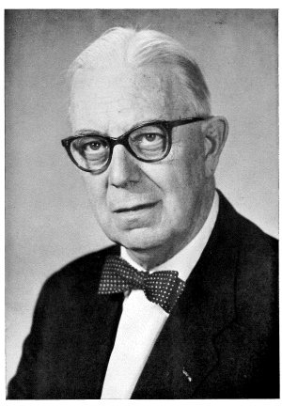
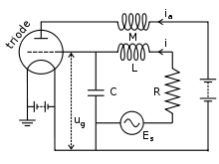
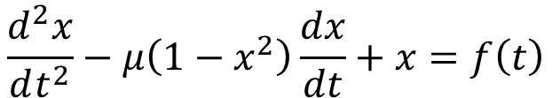
El oscilador de Van der Pol
Ciclo Límite
Balthasar Van der Pol
Encontró oscilaciones estables (relaxation-oscillations) en circuitos eléctricos empleando tubos de vacío.
$$\frac{d^{2}x}{dt^{2}}−μ\left(1−x^{2}\right)\frac{dx}{dt}+x=f\left(t\right)$$
Página 3

Slide 5
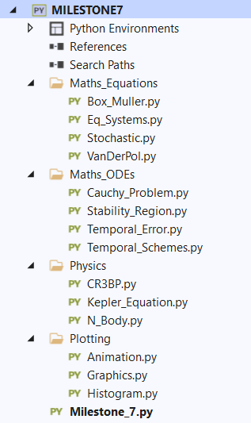
Implementación en Python
ESTRUCTURA JERÁRQUICA
Programa Principal
Milestone_7.py
Módulos Auxiliares
Página 4

Slide 6
Implementación en Python
Página 5

Slide 7
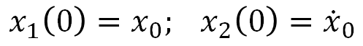
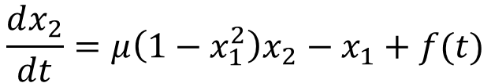
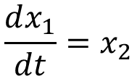
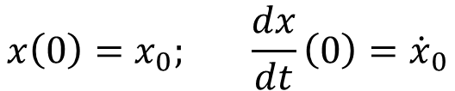
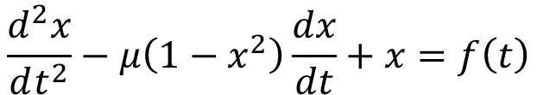
El oscilador de Van der Pol
EDO de 2º orden
Sistema de EDOs de 1er orden
$$\frac{dx_{1}}{dt}=x_{2}$$
$$\frac{d^{2}x}{dt^{2}}−μ\left(1−x^{2}\right)\frac{dx}{dt}+x=f\left(t\right)$$
$$\frac{dx_{2}}{dt}=μ\left(1−x_{1}^{2}\right)x_{2}−x_{1}+f(t)$$
$$x\left(0\right)=x_{0}; \frac{dx}{dt}\left(0\right)={\dot{x}}_{0}$$
$$x_{1}\left(0\right)=x_{0}; x_{2}\left(0\right)={\dot{x}}_{0}$$
Página 6

Slide 8
El oscilador de Van der Pol no forzado
Página 7

Slide 9
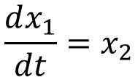
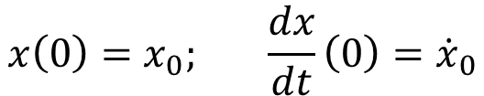
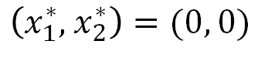
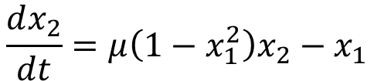
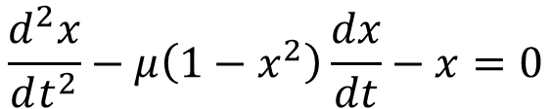
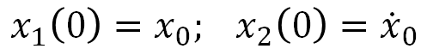
Oscilador VDP Libre
EDO de 2º orden
Sistema de EDOs de 1er orden
$$\frac{dx_{1}}{dt}=x_{2}$$
$$\frac{d^{2}x}{dt^{2}}−μ\left(1−x^{2}\right)\frac{dx}{dt}−x=0$$
$$\frac{dx_{2}}{dt}=μ\left(1−x_{1}^{2}\right)x_{2}−x_{1}$$
$$x\left(0\right)=x_{0}; \frac{dx}{dt}\left(0\right)={\dot{x}}_{0}$$
$$x_{1}\left(0\right)=x_{0}; x_{2}\left(0\right)={\dot{x}}_{0}$$
Punto crítico
$$\left(x_{1}^{∗},{ x}_{2}^{∗}\right)=(0, 0)$$
Página 8

Slide 10
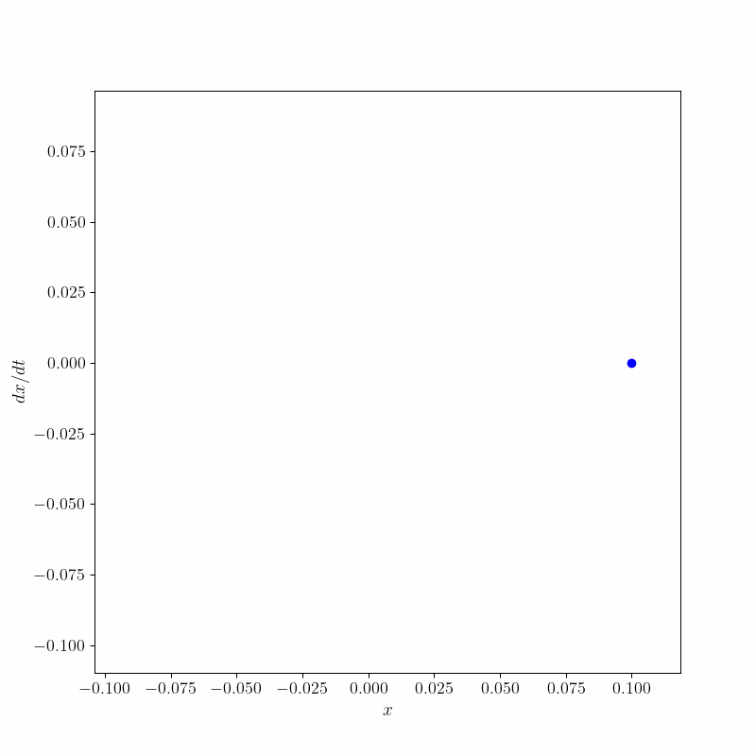
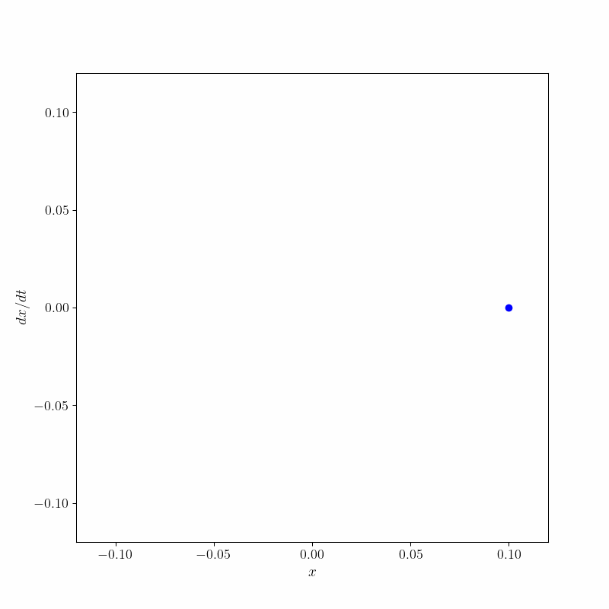
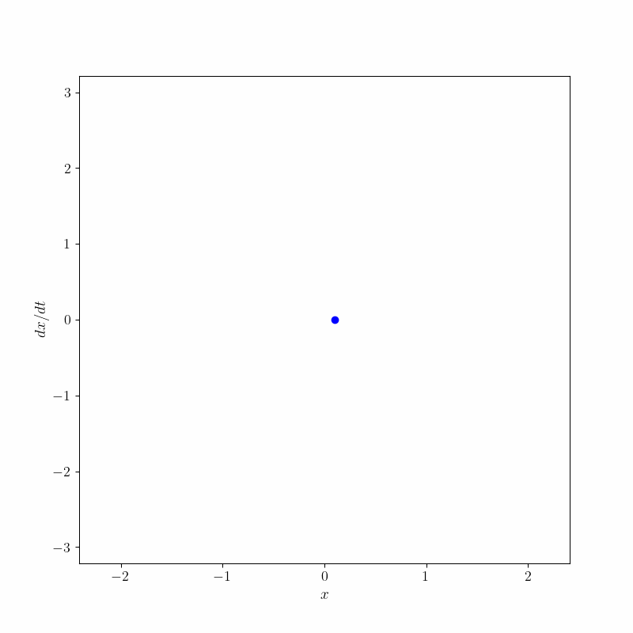
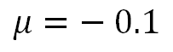
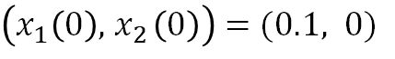
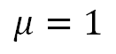
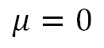
Oscilador VDP Libre
$$μ=− 0.1$$
$$μ=0$$
$$μ=1$$
Foco inestable rodeado por ciclo límite
Foco estable
Centro
$\left(x_{1}\left(0\right), { x}_{2}\left(0\right)\right)=(0.1, 0)$
Página 9

Slide 11
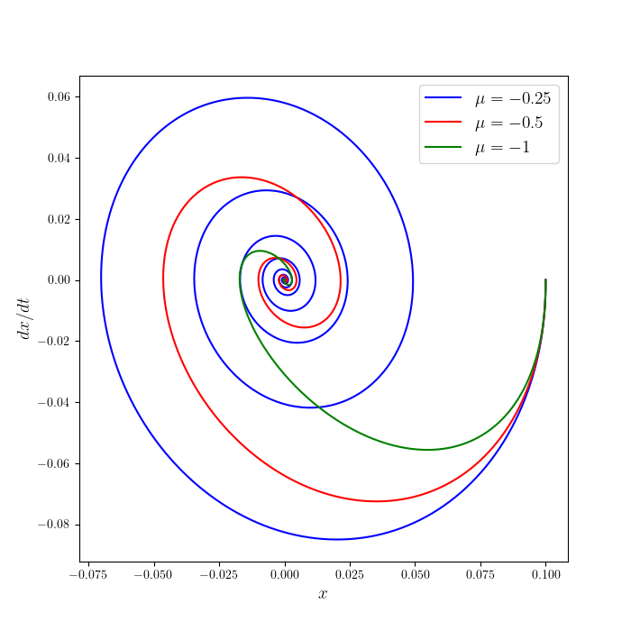
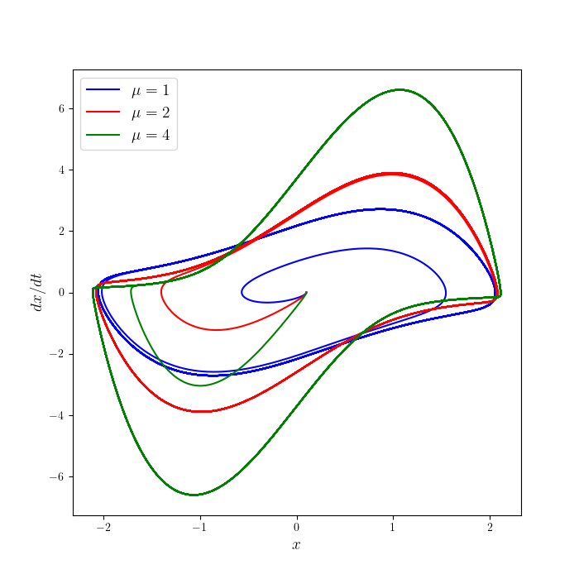
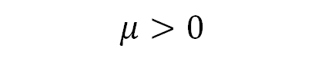
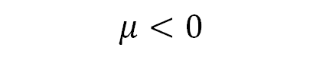
Oscilador VDP Libre
$$μ<0$$
$$μ>0$$
Integrado con AB4
Página 10

Slide 12
El oscilador de Van der Pol forzado armónicamente
Página 11

Slide 13
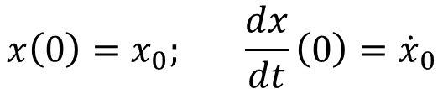
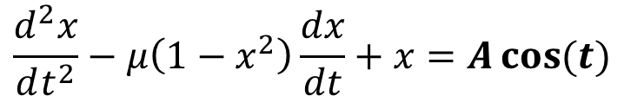
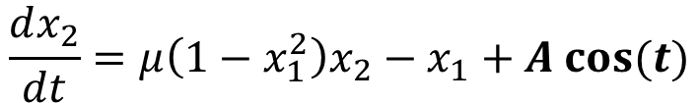
Oscilador VDP Forzado Armónicamente
EDO de 2º orden
Sistema de EDOs de 1er orden
$$\frac{dx_{1}}{dt}=x_{2}$$
$$\frac{d^{2}x}{dt^{2}}−μ\left(1−x^{2}\right)\frac{dx}{dt}+x=A\cos{(t)}$$
$$\frac{dx_{2}}{dt}=μ\left(1−x_{1}^{2}\right)x_{2}−x_{1}+A cos⁡(t)$$
$$x\left(0\right)=x_{0}; \frac{dx}{dt}\left(0\right)={\dot{x}}_{0}$$
$$x_{1}\left(0\right)=x_{0}; x_{2}\left(0\right)={\dot{x}}_{0}$$
Página 12

Slide 14
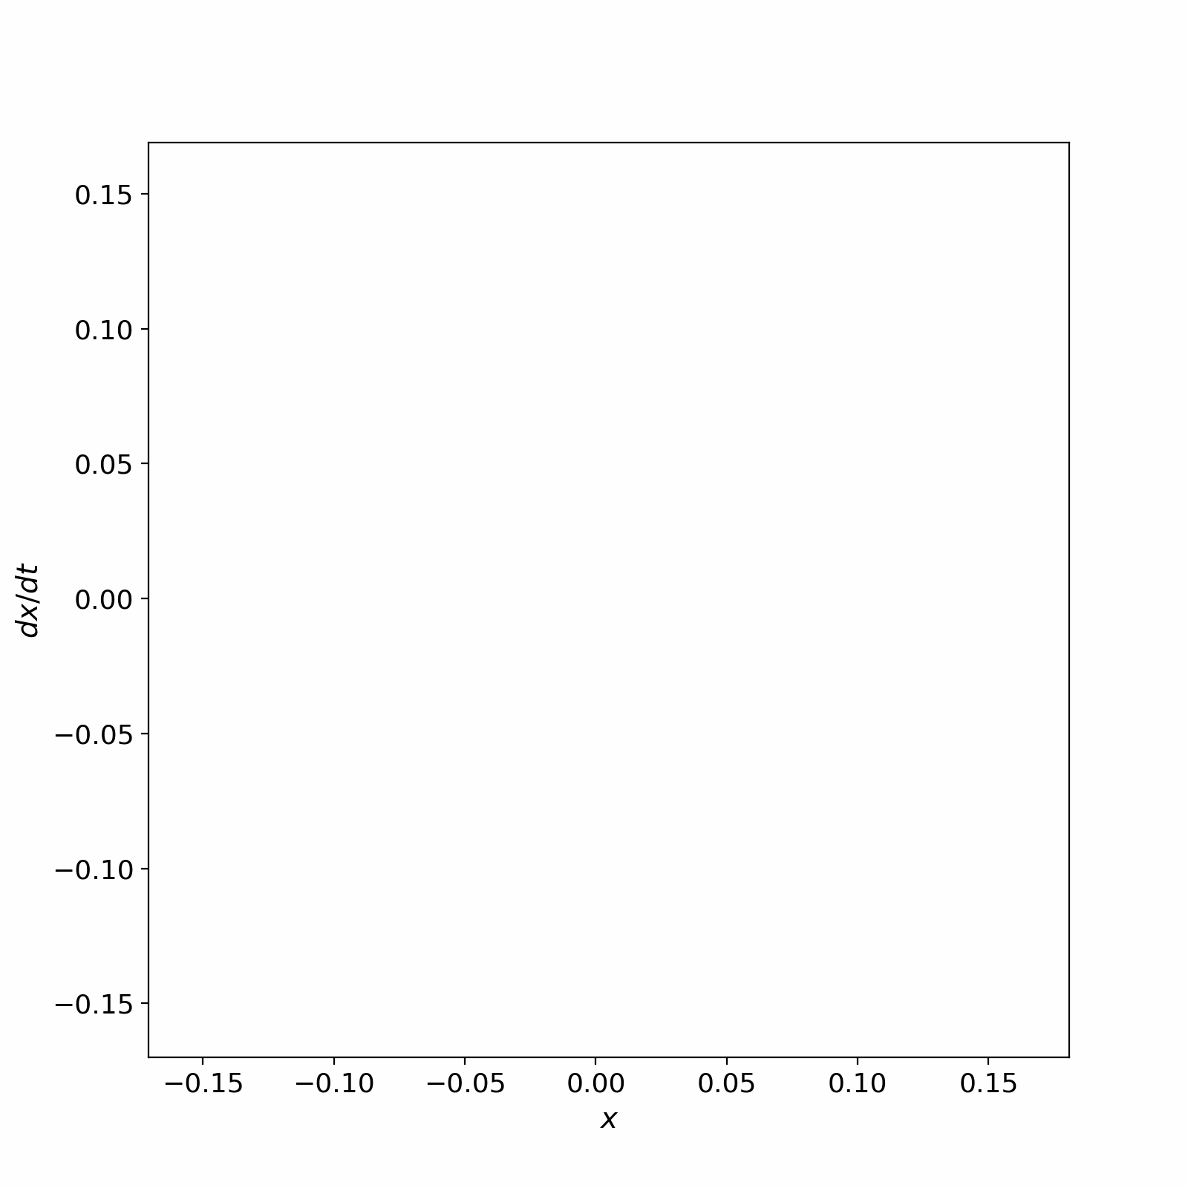
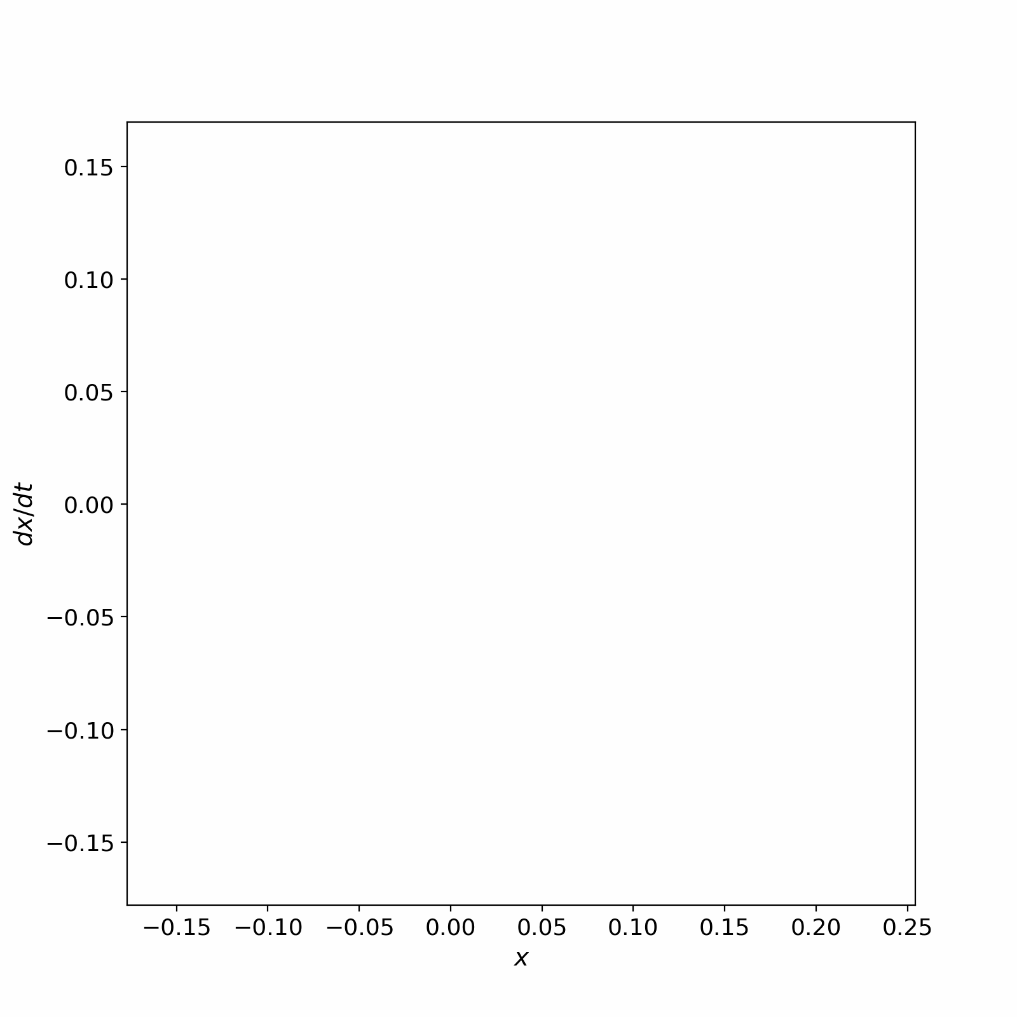
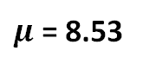
Oscilador VDP Forzado Armónicamente
CI = (0 , 0)
$μ$ = 8.53
A = 1.2
CI = (0.1 , 0.1)
$μ$ = 8.53
A = 1.2
Página 13

Slide 15
Proceso estocástico. Ecuación diferencial estocástica
Página 14

Slide 16
Proceso Estocástico
Conjunto de eventos que se desarrollan en el tiempo de manera aleatoria
Objetivo: predecir el comportamiento de sistemas que no son completamente predecibles debido a la existencia de cierta incertidumbre o variabilidad
Aplicaciones:
- Movimiento de moléculas en un gas
- Caída de lluvia
- Ruido cuántico en circuitos electrónicos
- Simulaciones de evolución de especies
Página 15
Notes:
Un proceso estocástico es un conjunto de eventos que se desarrollan en el tiempo de manera aleatoria. Su función es modelar fenómenos en los que hay alguna forma de incertidumbre o variabilidad. En definitiva, para predecir el comportamiento de sistemas que no son completamente predecibles. Cuando hablamos de un sistema de ecuaciones diferenciales estocásticas, estamos hablando de un conjunto de ecuaciones que describen cómo cambian variables a lo largo del tiempo, pero con la adición de elementos aleatorios o estocásticos. De esta manera, estas ecuaciones consideran la incertidumbre en el proceso.
Ejemplos de uso de sistemas estocásticos: Movimiento de Moléculas en un Gas, Interacciones de Fotones en un Medio Absorbente, Caída de Lluvia, Ruido Cuántico en Circuitos Electrónicos.

Slide 17
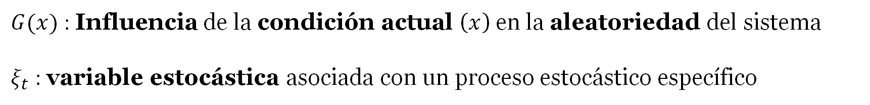
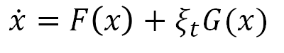
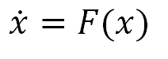
Proceso Estocástico:
Formulismo Matemático
Modelo determinista original
Modelo con ruido
$$\dot{x}=F(x)$$
$$\dot{x}=F\left(x\right)+ξ_{t}G(x)$$
$G(x)$ : Influencia de la condición actual ($x$) en la aleatoriedad del sistema
$ξ_{t}$: variable estocástica asociada con un proceso estocástico específico
$$ξ_{t}≡X_{t}$$
Proceso de Ornstein-Uhlenbeck
Página 16
Notes:
Se parte de un sistema de ecuaciones diferenciales determinista. En esta explicación, se adopta una sola ecuación diferencial por simplicidad. El comportamiento real de este sistema posee cierta incertidumbre que se desea modelar, para lo que se añade un término estocástico, o de ruido, donde G(x) representa la influencia de la condición actual en la aleatoriedad del sistema, y shi representa la variable estocástica aleatoria asociada a un proceso estocástico específico, y en nuestro caso, se opta por proceso de Ornstein-Uhlenbeck.

Slide 18
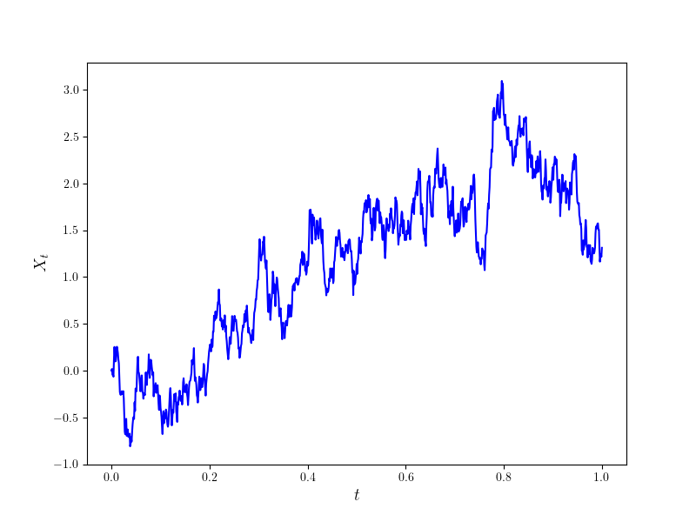
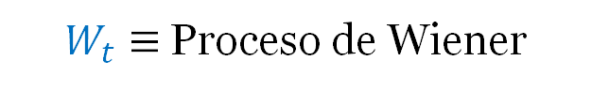
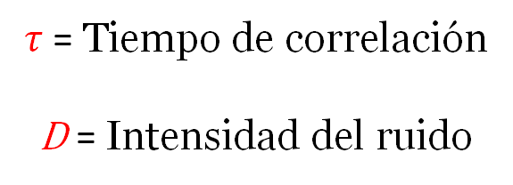
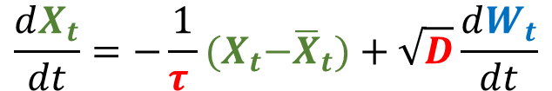
Proceso Estocástico
Ecuación Diferencial Estocástica
Proceso de Ornstein-Uhlenbeck
$$\frac{dX_{t}}{dt}=−\frac{1}{τ }{(X}_{t}−{\overline{X}}_{t})+\sqrt{D}\frac{dW_{t}}{dt}$$
$τ$ = Tiempo de correlación
D = Intensidad del ruido
$W_{t}≡$Proceso de Wiener
Página 17
Notes:
El primer término representa la tendencia del proceso​ a regresar a un valor medio, Xt_medio. El tiempo de correlación está muy relacionado con la velocidad de tendencia de Xt hacia su valor medio, Xt_medio, de manera que cuanto menor es, más rápida resulta esta tendencia.
El segundo término representa la aleatoriedad del proceso, reflejando las fluctuaciones impredecibles del proceso.
- D representa la intensidad de la fluctuación estocástica, y es la varianza de la componente estocástica del proceso, siendo la raíz de D la desviación estándar de la misma. Mayores D implican fluctuaciones aleatorias de amplitudes más grandes, lo que significa que el proceso tendrá movimientos más pronunciados lejos de su valor medio.
- Wt: proceso de Wiener. Modelización de fenómenos aleatorios.
- tiene trayectorias continuas pero no es diferenciable en ningún punto. Esto significa que las derivadas en cada punto no existen, lo que hace que el proceso de Wiener sea no suave.
- Wt(t=0)=0 (comienza en cero en el tiempo inicial).
- Los incrementos Wt2-Wt1​​ son independientes para diferentes intervalos de tiempo t2-t1.
- Los incrementos son normalmente distribuidos con media cero (X_t=0) y varianza t2-t1.
- En nuestro caso, se ha hecho uso del algoritmo de Box-Muller: se utiliza para generar valores de la distribución normal estándar a partir de una distribución uniforme. Se explicará más adelante.

Slide 19
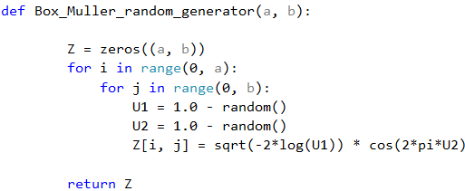
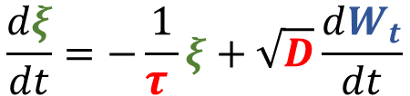
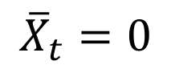
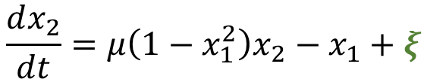
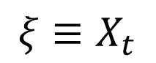
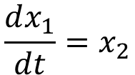
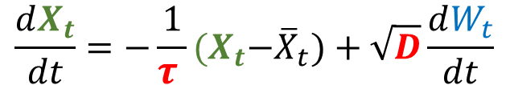
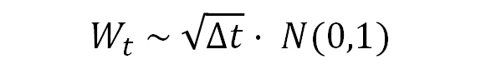
Proceso Estocástico
Implementación Numérica de la EDE
$$\frac{dX_{t}}{dt}=−\frac{1}{τ }{(X}_{t}−{\overline{X}}_{t})+\sqrt{D}\frac{dW_{t}}{dt}$$
$$W_{t} \sim \sqrt{∆t}· N(0,1)$$
Algoritmo de Box-Muller
$$ξ≡X_{t}$$
$$\frac{dx_{1}}{dt}=x_{2}$$
$${\overline{X}}_{t}=0$$
$$\frac{dx_{2}}{dt}=μ\left(1−x_{1}^{2}\right)x_{2}−x_{1}+ξ$$
$$\frac{dξ}{dt}=−\frac{1}{τ }ξ+\sqrt{D}\frac{dW_{t}}{dt}$$
$$x_{1}\left(0\right)=x_{0}; x_{2}\left(0\right)={\dot{x}}_{0}; ξ\left(0\right)=ξ_{0}$$
Página 18

Slide 20
El oscilador de Van der Pol forzado estocásticamente
Página 19

Slide 21
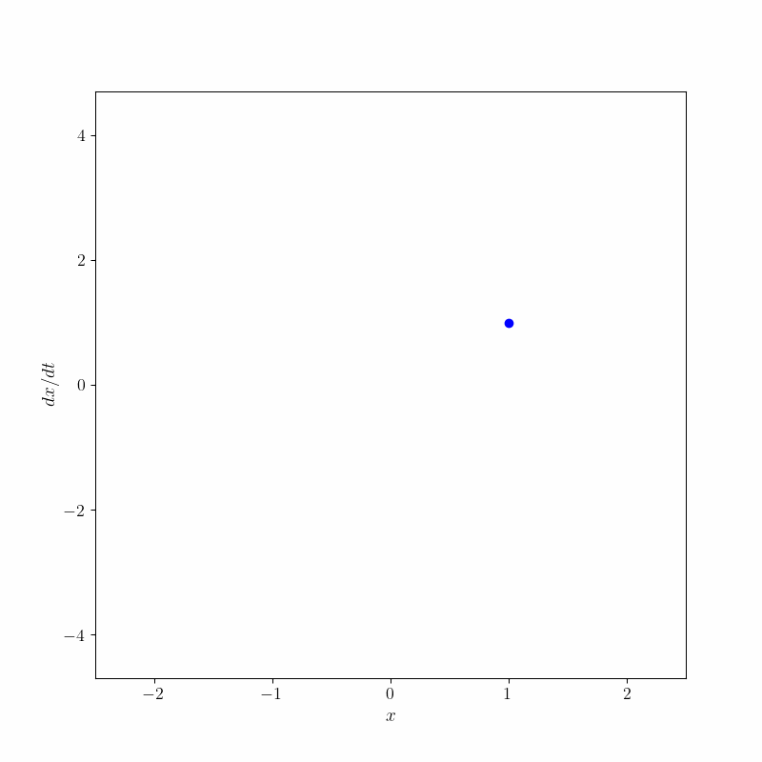
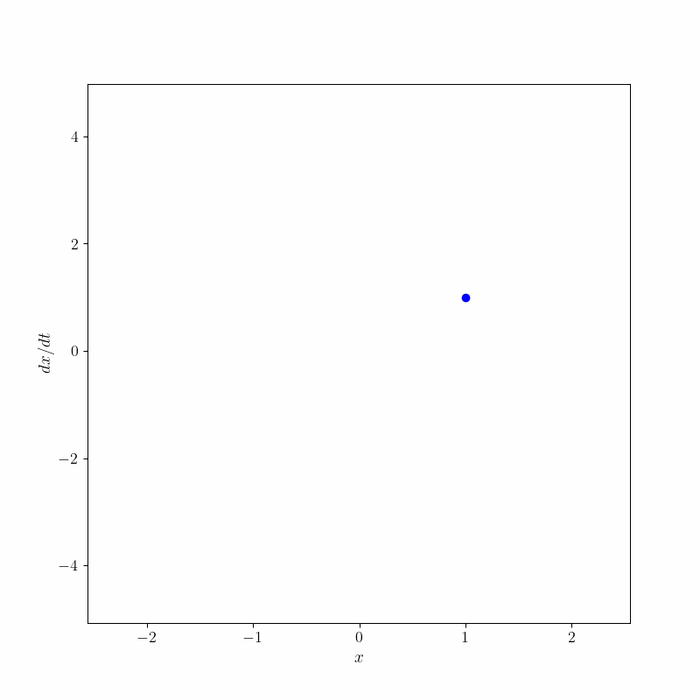
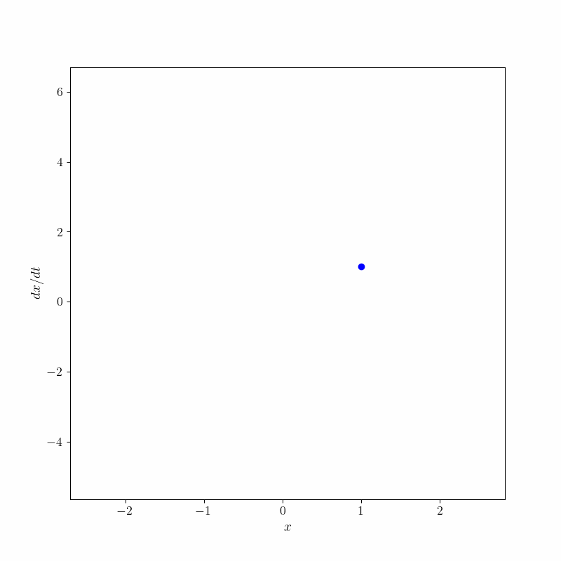
Oscilador VDP Forzado Estocásticamente
Comparación de resultados variando el parámetro D (τ = 0.1, µ = 2)
D = 100
D = 20000
D = 400000
Página 20

Slide 22



Oscilador VDP Forzado Estocásticamente
Comparación de resultados variando el parámetro D (τ = 0.1, µ = 2)
D = 100
D = 20000
D = 400000
Página 21

Slide 23



Oscilador VDP Forzado Estocásticamente
Comparación de resultados variando el parámetro τ (D = 20000, µ = 2)
τ = 0.1
τ = 0.3
Τ = 0.5
Página 22

Slide 24



Oscilador VDP Forzado Estocásticamente
Comparación de resultados variando el parámetro µ (D = 20000, τ = 0.1)
µ = 1
µ = 0
µ = -1
Página 23

Slide 25



Oscilador VDP Forzado Estocásticamente
Comparación de resultados variando el parámetro µ (D = 20000, τ = 0.1)
µ = 1
µ = 0
µ = -1
Página 24

Slide 26


Oscilador VDP Forzado Estocásticamente Esquemas Temporales
Comparación de resultados variando el esquema temporal de integración (D = 20000, τ = 0.1, µ = 2)
Adam Bashforth 4
Runge Kutta 4
Página 25

Slide 27
Conclusiones Finales
Página 26

Slide 28
Problemas encontrados
y Conclusiones
Adams-Bashforth 4:
Cálculo de las primeras condiciones iniciales.
Adaptación de este esquema y sus primeras condiciones iniciales al problema de Cauchy antes programado
El sistema estocástico genera más ruido en los esquemas multi-paso
Obtención del sistema Van der Pol estocástico:
Implementación del generador de números aleatorios de Box-Muller.
Obtención de los resultados gráficos:
Obtener el histograma de la solución del sistema dinámico.
Implementar el código para generar animaciones de las soluciones de Van der Pol.
Página 27

